Slide 1
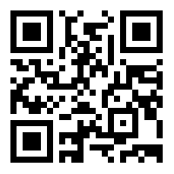
LLU informācijas sistēmu resursu lietošanas instrukcija

Slide 2
LLU informācijas sistēmās studējošajiem
Noslēdzot Studiju līgumu studentiem tiek nodrošināta piekļuve pie:
  LLU Informatīvās sistēmas (LLU IS – lais.llu.lv/luis);
  E-studiju sistēmas (estudijas.llu.lv);
  E-pasta (webmail.llu.lv);
  LLU iekštīkla (Mans LLU – mans.llu.lv);
  Bezvadu interneta LLU ēkās un dienestu viesnīcās;
  LLU Fundamentālās bibliotēkas abonētajām e-grāmatu un e-žurnālu datu bāzēs ārpus LLU tīkla (EZproxy);
  LLU Fundamentālās bibliotēkas meklētājprogrammai PRIMO DISCOVERY.
Notes:
LLU IS – savus personas datu apskate, t.sk. ar studiju procesu saistītos datus (lekciju sarakstu, sekmes, aptaujas);
E-studiju sistēma – vide, kurā tiek izvietoti ar studiju kursu saistošie materiāli un iespēja iesniegt un kārtot studiju pārbaudījumus elektroniski.
E-pasts – speciāls studentam piešķirtā LLU e-pasta adrese, studiju procesu saistītas informācijas saņemšanai un komunikācijai;
LLU iekštīkls – mini LLU portāls, kurā tiek izvietota ar studiju procesu aktuālā informācija, kas paredzēta tikai studentiem;
Bezvadu internets – LLU pārvaldībā esošais bezvadu tīkls, studiju procesa nodrošināšanai.
LLU FB e-grāmatu, e-žurnālu datu bāzes – iespēja piekļūt pie e-grāmatu un e-žurnālu datu bāzēm ārpus LLU tīkla.
PRIMO Discovery – meklēšanas rīks abonētajās un brīvpieejas tiešsaistes datubāzēs, Valsts nozīmes bibliotēku elektroniskajā kopkatalogā, LLU bibliotēkas veidotajās datubāzēs. Iespēja studentiem apskatītu savu lietotāja kontu un pagarinātu izsniegumu termiņus. t.sk.
- pasūtītu katalogā esošos izdevumus,
- piekļūtu pilnajiem tekstiem abonētajās tiešsaistes datubāzēs,
- saglabātu savus meklēšanas rezultātus.

Slide 3
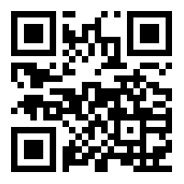
Piekļuves informācija
Piekļuves informācija tika izsniegta parakstot Studiju līgumu (lietotājvārds un parole);
Pirms informācijas sistēmu lietošanas nepieciešams:
  Autorizēties LLU IS (http://lais.llu.lv/lluis);
  Nomainīt sākotnējo paroli uz drošu (vismaz 9 simbolu paroli);
  Jāiepazīstas ar IT lietošanas noteikumiem;
IEVĒRĪBAI!
Piekļuves informācija ir viena un tā pati visām informācijas sistēmām. Parole tiek mainīta tikai caur LLU IS.
Notes:
Sākot no šī gada lietotājvārdu un parole tiek izsniegta studentiem reizē ar Studiju līgumu.
Visām informācijas sistēmām ir viena piekļuve informācija (Lietotājvārds un parole). Mainīt paroli var pats students caur LLU IS, vai nākot uz pili 112. kabinetu vai telefoniski zvanot 63005668. Kontaktinformācija ir atrodama arī LLU IS lapā.

Slide 4
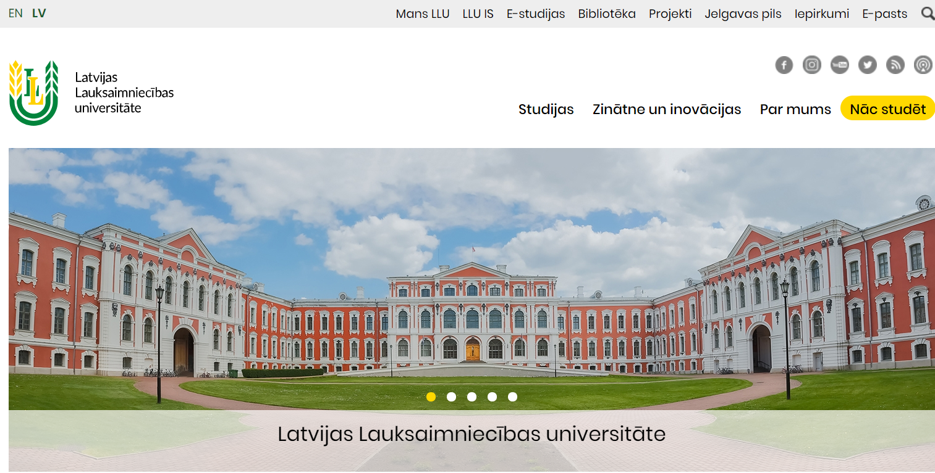
Nezinot adresi, informācijas sistēmām ir iespējams piekļūt caur
LLU portālu (www.llu.lv)
Notes:
Visas saites atrodamas LLU portāla augšējā izvēlnē. Par pieslēgšanos bezvadu internetam tālāk slaidos.

Slide 5
Datortīkla lietošana
LLU datortīkla (interneta) pieslēgums ir izmantojams tikai:
  izglītības vajadzībām;
  pētnieciskai darbībai;
  LLU administrēšanas un citiem akadēmiskiem mērķiem;
Datortīkla pieslēgumu nedrīkst izmantot tādu darbību veikšanai, kas ir krimināli sodāmas vai pretrunā ar Interneta tīkla ētiku, t.sk.:
  pornogrāfijas, datorvīrusu, nelicenzētu programmproduktu vai citu, ar autortiesībām aizsargātu materiālu izplatīšanai;
  komerciāla vai ķēdes (SPAM) E-pasta izsūtīšanai;
  veikt paroļu minēšanu un citas kaitnieciskas darbības, kas vērstas pret informācijas sistēmu drošību.

Slide 6
Lietotāja atbildība
Neizpaust savu paroli citām personām;
Par darbībām, kas tiek veiktas, izmantojot studentam piešķirto lietotājvārdu un paroli;
Ievērot LLU IT resursu lietošanas noteikumus;
Uzturēt kārtībā savu datoru:
  regulāri atjaunināt operētājsistēmu un programmatūru;
  uzstādīt pretvīrusu programmatūru;
  neuzstādīt nezināmas izcelsmes programmatūru;
Notes:
Piekļuves informāciju nevienam citam nedodam.
Ja students savu piekļuves informāciju nodod kādam citam, kurš ar tiem ir datortīklā ir veicis kādas aizliegtas darbības, tad atbildīgs būs tas, kas nodevis savu piekļuves informāciju.

Slide 7
Par pārkāpumiem
Pārkāpumu gadījumā:
  Studentam tiek bloķēta vai ierobežota piekļuve pie LLU informācijas sistēmām;
  LLU atbildīgās personas sazinās ar konkrēto studentu;
  Var tikt rosināta studentu eksmatrikulācija vai citas procesuālas darbības atbilstoši normatīvajiem aktiem;

Slide 8
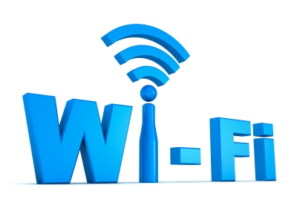
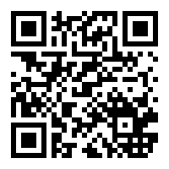
LLU bezvadu tīkls
Pieejams visās LLU fakultātēs un dienesta viesnīcās (izņēmums 4. dienesta viesnīcas – tikai vada internets)
LLU Bezvadu tīkla nosaukumi:
  Lite
  Edu_Guest
  Eduroam
Pieslēgšanās pamācības: https://www.llu.lv/llu-informativa-sistema
Notes:
Lite – nodrošina pilnu piekļuvi LLU intranetam (iekšējiem tīkla resursiem) Autentifikācija - wpa2-enterprise.
Edu_guest – ierobežota piekļuve LLU intranetam . Autentifikācija – autentifikācijas portālu.
Eduroam ir starptautisks viesabonēšanas pakalpojums lietotājiem pētniecībā, augstākā izglītībā un tālākizglītībā. Tas nodrošina pētniekiem, skolotājiem un studentiem ērtu un drošu piekļuvi tīklam, apmeklējot iestādi, kas nav viņu pašu. Piemēram var pieslēgties ar LU, TRU, RSU lietotāju kontiem. Autentifikācija - wpa2-enterprise.
Katrās dienesta viesnīcās ir nozīmēta atbildīgā persona par LLU nodrošinātā interneta apkalpošanu. Problēmu gadījumā jāvēršas pie pārvaldnieces vai dežurantes.

Slide 9
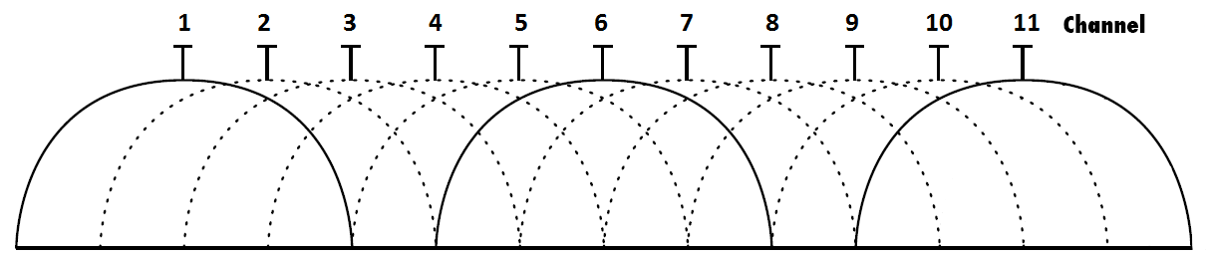
Bezvadu tīkla kanāli 2,4 GHz
LLU dienesta viesnīcās izmanto 3, 5, 8, 13 kanālus
Studentiem savās bezvadu ierīcēs nepieciešams izmantot 1 vai 11 kanālu
Notes:
LLU dienesta viesnīcās bezvadu tīkla piekļuves punkti 2.4 GHz frekvencē izmanto 3, 5, 8, 13 kanālus. Ja privātajos bezvadu maršrutētājos izmanto tos pašus kanālus, LLU bezvadu tīklu ātrums var samazināties vai arī nekorekti darboties (veidojas aiztures). Lūdzu privātajos bezvadu maršrutētājos izmantot citus (ieteicams 1 vai 11) kanālus.
Bezvadu tīkls strādā gan 2,4 GHz, gan 5 GHz Wi-Fi frekvencē. Būtu ieteicams izmantot 5 Ghz, jo konkrētajā Wi-Fi frekvencē būs mazāk lietotāju un interferenču, tāpēc dati tiks pārraidīti ātrāk. Īpaši aktuāli tas ir dienesta viesnīcās, kur ir ļoti noslogota 2,4 GHz frekvence.

Slide 10
Problēma
Notes:
Ja dienesta viesnīcās bezvadu piekļuves punkti, kas atrodas blakus, raida vienā kanālā, tad viens otram traucē – interneta tīkla paketes tiek zaudētas, nestrādā korekti autentifikācija, nevar pieslēgties pie tīkla

Slide 11
Labā prakse

Slide 12
Bezvadu tīkls 5 GHz
Ieteicams izmantot 5 GHz frekvence
Mazāk lietotāju un interferenču, tāpēc dati tiks pārraidīti ātrāk.
Īpaši aktuāli tas ir dienesta viesnīcās, kur ir ļoti noslogota 2,4 GHz frekvence

Slide 13
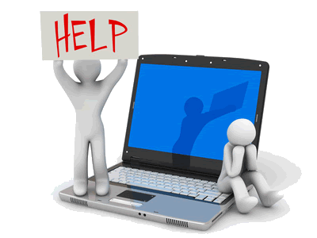
Kur griezties pēc palīdzības
IT un Zinātniskā aprīkojuma mājas lapā http://www.itzac.llu.lv/
IT un Zinātniskā aprīkojuma centrā – pilī 112. kabinetā vai zvanot uz 63005668;
Rakstot uz e-pastu itzac@llu.lv vai itdrosiba@llu.lv;
Dienesta viesnīcās pie nozīmētā administratora vai pārvaldnieces.
Notes:
ITZAC mājaslapā ir atrodama studentiem noderīgas instrukcijas/pamācības, kā arī kontaktinformācija, kur vērsties problēmu gadījumā.

Slide 14
Paldies par uzmanību!

